Slide 1
■文本分析的操作步驟
——以楊喚〈夏夜〉為例
國文教育輔導團黃玠源

Slide 2
■十二年國教領綱 _ 學習重點
九年一貫
帶得走的能力
學習重點 | 分項內容
學習表現 | 聆聽、口語表達、標音符號與運用、 識字與寫字、閱讀、寫作
學習內容 | 文字 | 標音符號、字詞、句段、篇章
 | 文本 | 記敘文本、抒情文本、 說明文本、議論文本、 應用文本
 | 文化 | 物質文化、社群文化、精神文化
十二年國教核心素養
十二年國教
核心素養

Slide 3
■十二年國教領綱_學習內容(文本)
階段一：以記敘文本及抒情文本為主，輔以應用文本
階段二：加入說明文本
階段三：加入議論文本的學習
階段四、五(國中高中)：各類文本
■各類文本之界義如下：
文本 | 界義
記敘 | 以人、事、時、地、物為敘寫對象的文本
抒情 | 由主體出發，抒發對人、事、物、景之情感的文本
說明 | 以邏輯、客觀、理性的方式，說明事理或事物的文本
議論 | 以論點、論據、論證方式，表達對人、事、物看法的文本
應用 | 因應日常生活、人際往來、學習需要而產生的實用文本
Ex：說明書。部分科普。
文章段落。
獨立出來

Slide 4
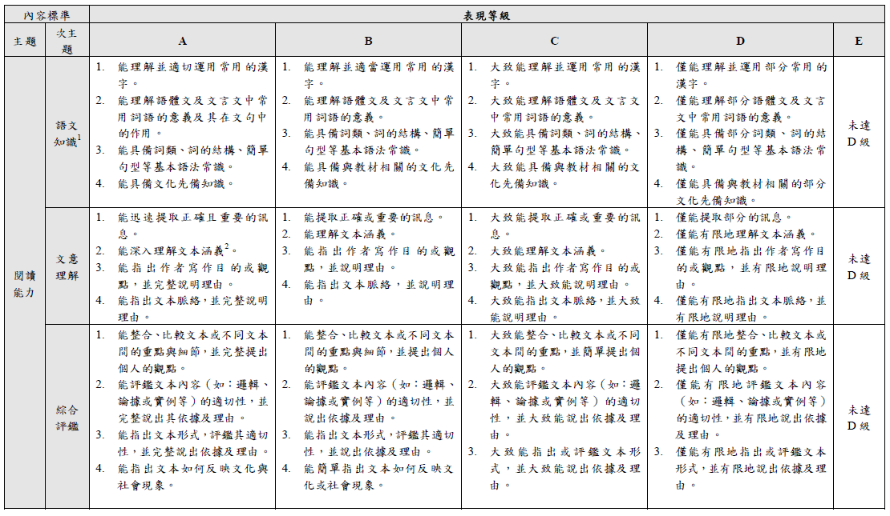
■十二年國教領綱_學習表現(評量)
學習內容 標準 |  | 學習表現 等級
主題 | 次 主題 | A | B | C | D | E
 | 語文知識
閱讀能力 | 文意理解 | 能深入 | 能理解 | 大致能 | 僅能 | 未達D級
 | 綜合評鑑
不是對錯二分法
而是理解學生的學習表現的程度與歷程
深入的能
不錯的能
大致的能
有限的能
幾乎不能

Slide 5
【核心素養】：
經由討論與實踐，而得到內化的具體的意義。
But每個人得到的具體意義不會完全一樣。
~吳敏而教授
文本
文本
分析
學習
歷程
核心
素養
透過教學策略的應用
我們可以看見孩子的學習表現的變化歷程

Slide 6
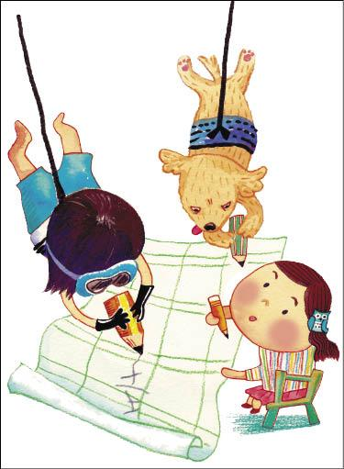
■文本分析_操作步驟
(一)全文概覽
(二)段落理解
(三)主題統整
(四)省思評論

Slide 7
〈夏夜〉文本分析
開心朗讀囉!

Slide 8
夏夜
╱
楊喚
蝴蝶和蜜蜂們帶著花朵的蜜糖回來了，
羊隊和牛群告別了田野回家了，
火紅的太陽也滾著火輪子回家了，
當街燈亮起來向村莊道過晚安，
夏天的夜就輕輕地來了。
來了！來了！
從山坡上輕輕地爬下來了。
來了！來了！
從椰子樹梢上輕輕地爬下來了。
撒了滿天的珍珠和一枚又大又亮的銀幣。
美麗的夏夜呀！ 涼爽的夏夜呀！
小雞和小鴨們關在欄裡睡了。
聽完了老祖母的故事，
小弟弟和小妹妹也闔上眼睛走向夢鄉了。

Slide 9
夏夜
╱
楊喚
（小妹妹夢見她變做蝴蝶在大花園裡忽東忽西地飛，
小弟弟夢見他變做一條魚在藍色的大海裡游水。）
睡了，都睡了！
朦朧地，山巒靜靜地睡了！
朦朧地，田野靜靜地睡了！
只有窗外瓜架上的南瓜還醒著，
伸長了藤蔓輕輕地往屋頂上爬。
只有綠色的小河還醒著，
低聲地歌唱著溜過彎彎的小橋。
只有夜風還醒著，
從竹林裡跑出來，
跟著提燈的螢火蟲，
在美麗的夏夜裡愉快地旅行。

Slide 10
全文概覽
為什麼要做「全文概覽」？
1、使全文理解能聚焦
2、前測：教師能了解學生
是否能理解文本的大方向
3、培養學生摘要能力

Slide 11
■全文概覽(１)時間軸 (２)主題＋二層結構
晚安，夜之美
(深夜)
生機
之美
(入夜)
璀璨
之美
(黃昏)
溫馨
之美
(深夜)
人情
之美
夏夜之美

Slide 12
１寫作常以時間軸的方式表達事件的變化，
這首詩應如何切割來表達時間的轉換？
Ａ：黃昏→夜晚
夜晚
黃昏

Slide 13
１寫作常以時間軸的方式表達事件的變化，
這首詩應如何切割來表達時間的轉換？
Ａ：黃昏→入夜→深夜
深夜
入夜
黃昏

Slide 14
１寫作常以時間軸的方式表達事件的變化，
這首詩應如何切割來表達時間的轉換？
Ａ：學生的生活經驗
深夜～凌晨
夜晚
夏夜來的過程
夏夜來臨前

Slide 15
１寫作常以時間軸的方式表達事件的變化，
這首詩應如何切割來表達時間的轉換？
Ａ：學生好勇敢
12～凌晨
６～８
５～６
10～12
８～10

Slide 16
１寫作常以時間軸的方式表達事件的變化，
這首詩應如何切割來表達時間的轉換？
Ａ：學習難點
？
？

Slide 17
段落理解
為什麼要做「段落理解」？
1、使段落主題能聚焦
2、透過細節提問，監控學生是否理
解文句文意
3、監控學生是否能串連細節
4、培養學生摘要、推論、分析能力

Slide 18
夏夜
╱
楊喚
▲解釋「火紅的太陽也滾著火輪子回家了」的原意？
▲詮釋「銀幣」和「珍珠」的涵義？
蝴蝶和蜜蜂們帶著花朵的蜜糖回來了，
羊隊和牛群告別了田野回家了，
火紅的太陽也滾著火輪子回家了，
當街燈亮起來向村莊道過晚安，
夏天的夜就輕輕地來了。
來了！來了！
從山坡上輕輕地爬下來了。
來了！來了！
從椰子樹梢上輕輕地爬下來了。
撒了滿天的珍珠和一枚又大又亮的銀幣
難
詞
釋
義
繁星
太陽下山
月亮

Slide 19
１黃昏（夏夜來臨前），動物們要回家了。
作者用了哪些行為描寫回動物回家的情形？
２這些回家的動作給人什麼感受？請說出理由
Ａ：滿足溫馨。
入夜
黃昏
溫馨
滿足

Slide 20
３找一找哪些景象告訴我們夏夜來了？
Ａ：街燈亮起來 從山坡椰樹爬下來
星星月亮出來了
入夜
黃昏
⬥
❖
❖
◆

Slide 21
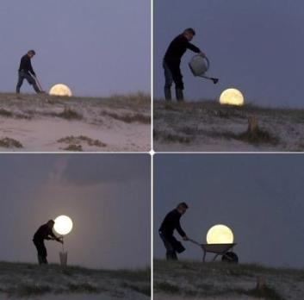
４夏夜來臨，天色漸暗。但暗中有光。
請你找出這段詩中「暗的部分」與
「光的部分」？
入夜
暗
暗
光
光

Slide 22
５在光暗對比中，夏夜「撒了滿天的珍珠和一枚又大又亮的銀幣」。作者用了這個□□修辭，夏天的夜空讓我們有了怎樣的感受？請說明理由？
Ａ：富麗堂皇
夜光璀璨
入夜
譬喻
夜光璀璨
富麗堂皇

Slide 23
▲「撒了滿天的珍珠和一枚又大又亮的銀幣」這個畫面與下列成語何者最接近？
入夜
→成語小測驗‥
【 】月明星稀【 】月明星燦
【 】月黯星淡【 】月落星沉
╳
╳
╳
◎

Slide 24
６如果要把這段文字再分成2段（不用時間性劃分），要怎麼劃分？理由是什麼？
Ａ：睡ｖｓ醒(不睡)
深 夜
不睡(醒)
睡
美麗的夏夜呀！ 涼爽的夏夜呀！
小雞和小鴨們關在欄裡睡了。
聽完了老祖母的故事，
小弟弟和小妹妹也闔上眼睛走向夢鄉了。
（小妹妹夢見她變做蝴蝶在大花園裡忽東忽西地飛，
小弟弟夢見他變做一條魚在藍色的大海裡游水。）
睡了，都睡了！
朦朧地，山巒靜靜地睡了！
朦朧地，田野靜靜地睡了！
只有窗外瓜架上的南瓜還醒著，
伸長了藤蔓輕輕地往屋頂上爬。
只有綠色的小河還醒著，
低聲地歌唱著溜過彎彎的小橋。
只有夜風還醒著，
從竹林裡跑出來，
跟著提燈的螢火蟲，
在美麗的夏夜裡愉快地旅行。

Slide 25
７夏夜裡有哪些是已經睡著的，請圈出來？
８弟弟妹妹和祖母的互動，給你什麼感受？
９弟弟妹妹為什麼很快進入夢鄉了？
為什會出現蝴蝶和魚的夢境？
10這段文字描寫睡著的景象，給你什麼感受？
睡
→寧靜
→天倫之樂
→溫馨
→寧靜
自由發揮
→安詳

Slide 26
11夏夜裡有哪些是醒著沒睡著的，請圈出來？
12夏夜，萬物都應該入睡了，為什作者還要寫出醒著的部分？ 理由是什麼？
→反襯‥
以【有聲】襯【無聲】，
以【動】襯【靜】，更增強深夜寧靜的效果。
→表現‥夏夜寧靜卻充滿生機。【必考】
醒(不睡)
只有窗外瓜架上的南瓜還醒著，
伸長了藤蔓輕輕地往屋頂上爬。
只有綠色的小河還醒著，
低聲地歌唱著溜過彎彎的小橋。
只有夜風還醒著，
從竹林裡跑出來，
跟著提燈的螢火蟲，
在美麗的夏夜裡愉快地旅行。

Slide 27
▲下面詩句和作者描寫深夜意境的手法最
「不相同」？請選出來(打×)。
→【 】蟬噪林逾靜，鳥鳴山更幽。
→【 】夜來風雨聲，花落知多少。
【 】空山不見人，但聞人語響。
【 】三更子規啼，松夜益寂寥。
醒(不睡)
◎
◎
╳
◎
只有窗外瓜架上的南瓜還醒著，
伸長了藤蔓輕輕地往屋頂上爬。
只有綠色的小河還醒著，
低聲地歌唱著溜過彎彎的小橋。
只有夜風還醒著，
從竹林裡跑出來，
跟著提燈的螢火蟲，
在美麗的夏夜裡愉快地旅行。

Slide 28
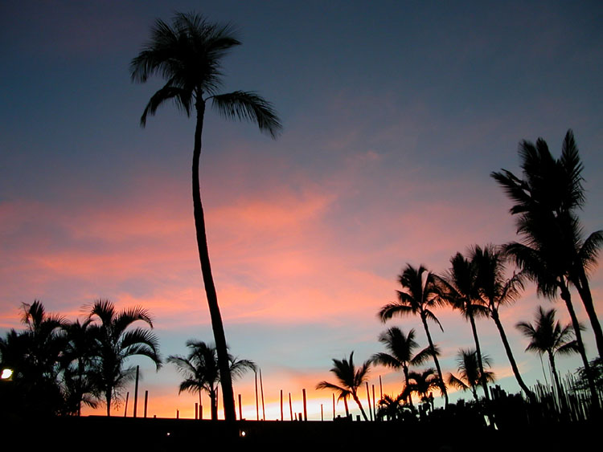
■以〈夏夜〉為例
夏夜之【美】
(深夜)
生機之美
(入夜)
璀璨之美
(黃昏)
溫馨之美
(深夜)
人情之美
12夏夜，萬物都應該入睡了，為什作者還要寫出醒著的部分？ 理由是什麼？
11夏夜裡有哪些是醒著沒睡著的，請圈出來？
８弟弟妹妹和祖母的互動，給你什麼感受？？
10這段文字描寫睡著的景象，給你什麼感受？
７夏夜裡有哪些是已經睡著的，請圈出來？
５在光暗對比中，夏夜「撒了滿天的珍珠和一枚又大又亮的銀幣」。夏天的夜空讓我們有了怎樣的感受？
４夏夜來臨，天色漸暗。但暗中有光。請你找出這段詩中「暗的部分」與「光的部分」？
２這些回家的動作給人什麼感受？請說出理由。
１黃昏（夏夜來臨前），動物們要回家了。
作者用了哪些行為描寫回動物回家的情形？

Slide 29
主題統整
為什麼要做「主題統整」？
1、後測：監控學生經過學習後，
是否能更深層理解文本
2、反思：學生此時的理解
與「全文概覽」的理解有何差異。
【再畫一次結構圖，比對上課前後差異】
3、培養學生統整能力

Slide 31
13利用下表的句型，統整夏夜的特色？ 並從文中舉例證據，支持你的看法。
雖然是炎熱的季節，卻是（ ）的， 因為有（ ）四處流動。 | 雖然（ ），卻是富有生機的， 因為有（ ）流動、（ ）生長的聲音。 | 雖然黑暗，卻是( )的，因為有老祖母慈祥的聲音和孩子們甜美的夢境，共組的( )之樂。 | 雖然黑暗，卻是美麗的， 因為有( )（ ） （ ）（ ） 的點綴。 | 我認為夏夜的特色是
 |  |  |  | 支持證據
南瓜
月亮
涼爽
寧靜
街燈
夜風
小河
螢火蟲
天倫
溫馨
星星
▲聽完了老祖母的故事，小弟弟小妹妹…
▲提燈的螢火蟲…
▲滿天的珍珠和一枚又大又亮的銀幣。
▲當街燈亮起來…
▲夜風還醒著從竹林裡跑出來…
▲小河低聲地歌唱著溜過彎彎的小橋
▲南瓜伸長了藤蔓輕輕地往屋頂上爬

Slide 32
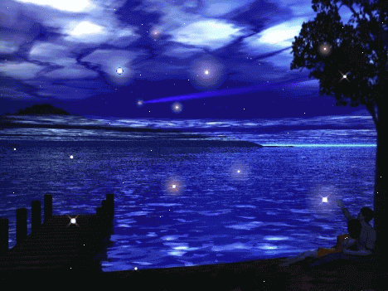
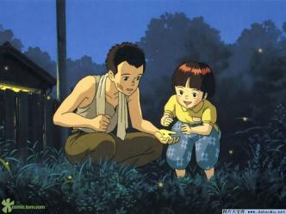
14一句話說主旨：
→藉著描寫夏夜（ ）（ ）
（ ）（ ）（ ）之景，
抒發作者對夏夜的喜愛之情。
生機
溫馨
富麗
涼爽
寧靜
END

Slide 33
省思評鑑
為什麼要做「省思評鑑」？
1、讓學生跳出文本作思考。
2、藉提問，提供不同的思考角度。
3、培養學生評論能力

Slide 34
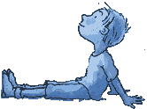
文本形式深究題
16讀完這首詩，你認為新詩應該有什麼特色，才算是「新詩」？
→分行書寫
→善用轉化譬喻排比類疊
→音韻優美(朗朗上口)
→意象優美如畫
→很少連接詞。。。
15這首新詩使用最多的修辭技巧是什麼？這樣做有什麼特色？
→轉化(擬人)
→排比
→類疊
→譬喻

Slide 35
修辭補充題
【 】火紅的太陽也滾著火輪子
→火紅〈 ｎ→副 〉火輪子〈 ｎ→ａ 〉
【 】來了！來了！ 從山坡上輕輕地爬下來了。來了！來了！從椰子樹梢上輕輕地爬下來了。
【 】蝴蝶和蜜蜂們帶著花朵的蜜糖回來了，羊隊和牛群告別田野回家了，火紅的太陽也滾著火輪子回家了。
【 】：滿天的珍珠和一枚又大又亮的銀幣。
→借喻‥【喻體】【喻詞】【喻依】。
【 摹寫】撒了滿天的珍珠和一枚又大又亮的銀幣
【 摹寫】只有綠色的小河還醒著，低聲地歌唱著溜過彎彎的小橋
聽覺
視覺
譬喻
排比
類疊
轉品

Slide 36
只有窗外瓜架上的南瓜還醒著，
伸長了藤蔓輕輕地往屋頂上爬。
只有綠色的小河還醒著，
低聲地歌唱著溜過彎彎的小橋。
只有夜風還醒著，
從竹林裡跑出來，
跟著提燈的螢火蟲，
在美麗的夏夜裡愉快地旅行。
→最後到了哪裡呢？
→會發生什麼事呢？
→他們要去哪裡呢？
▲想一想？
▲結尾‥充滿啟發性的想像。
作文延伸題
意猶未盡？
→最後會平安回來嗎？
→他們要如何因應？
→會遇到什麼「人」？

Slide 37
〈夏夜的旅行〉
忍受了一日的溽暑，終於盼得涼爽的夏夜，那湛藍的天幕，點綴著晶亮的星辰，一切彷彿都清涼寂靜了下來。
如果可以在夏夜裡，擁有一張自己的吊床，隨著涼風擺盪在天地之間，整個夏夜的寂靜清涼都屬於自己，是多麼棒的事。
可是爸爸媽媽又要趕我進房間讀書了，明日的考試又要折磨我的心情了。——不如在想像的天空裡，偷個閒罷！
你看夏夜裡晚風正跟著提燈的螢火蟲，展開一段□□又□□的旅行呢？

Slide 38
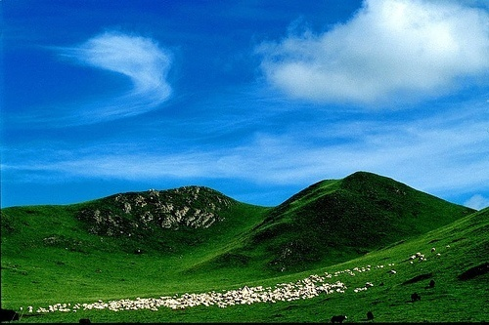
〈夏夜的旅行〉
你看夏夜裡晚風正跟著提燈的螢火蟲，展開一段□□又□□的旅行呢？
他們要去哪裡呢？
他們會遇到什麼人呢？
他們會發生什麼事呢？
他們要如何處理呢？
他們最後怎麼樣了？
他們會平安回來嗎？
嗨！可愛的同學們，發揮你天馬行空的想像，一起來參與這場夏夜裡最迷人又刺激的冒險旅行吧！？

Slide 39
ＳＵＭＭＥＲ ＮＩＧＨＴ
感謝聆聽
歡迎交流
ＥＮＤ

